Slide 1
习题3、5、7(5)和(6)、8(1)和(6)、12、13(2)、13(5)
真值表最好按输入变量组合从全0到全1（每次增量1）的顺序写
细心计算表达式结果
若干人漏掉全0的组合
F(A,B,C)=XYZ…… 错！
最大项M0对应的表达式是X+Y+Z！

Slide 2
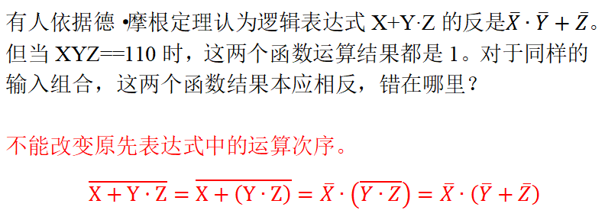
第二章
完备归纳法（略）
3
5

Slide 3


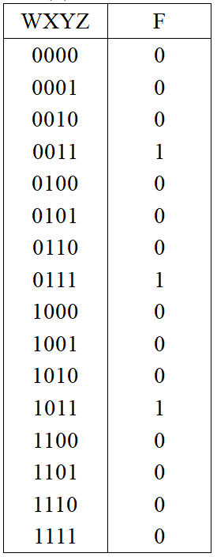
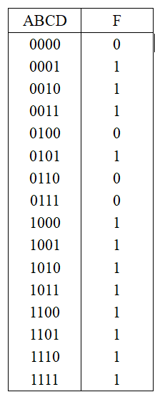
写出真值表：把所有取值的排列组合代入计算即可
7（5）
7（6）

Slide 4



写出逻辑函数的标准与-或表达式、标准或-与表达式
根据逻辑函数表达式最小项列表集合和最大项列表集合之间的互补关系
F(A，B，C)=∑m(2，4，6，7)
标准与-或表达式（最小项2、4、6、7的和）：
等价于最大项的积：F=∏M(0，1，3，5)
F(W，X，Y)=∏M(0，1，3，4，5)
等价于最小项的和F=∑m(2，6，7)
8（1）
8（2）

Slide 5
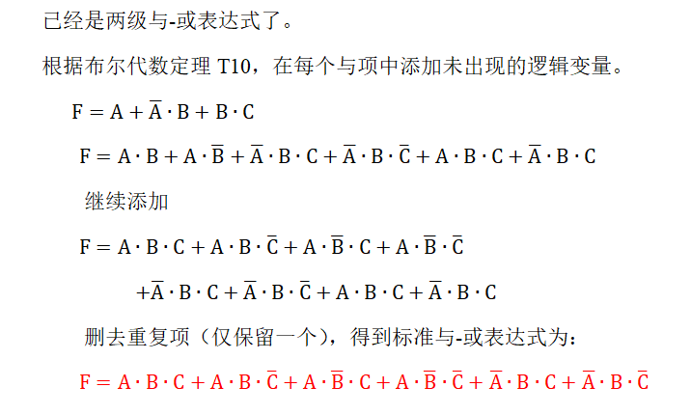

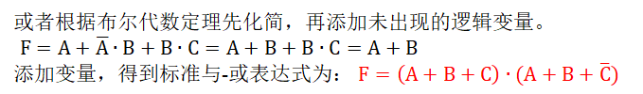
8（6）

Slide 6
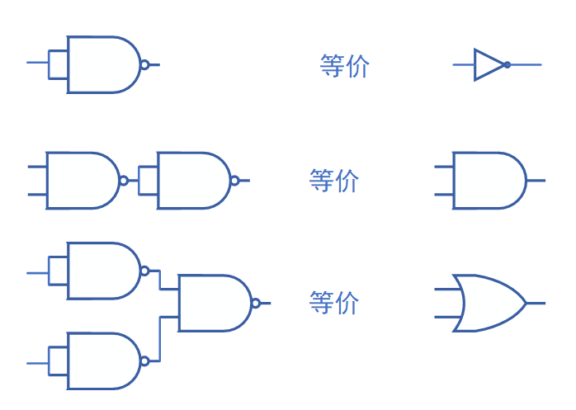



12
能够实现任何逻辑函数的逻辑门类型的集合称为逻辑门的完全集。例如，2输入与门、2输入或门以及反相器构成一个逻辑门完全集。因为任何逻辑函数都能表示为输入信号（以原变量或反变量形式表示）构成的与-或表达式，而且任何超过两个输入端的与门（或门）都能通过2输入端与门（2输入端或门）级联得到。请问2输入与非门能构成逻辑门的完全集吗？请证明你的答案。2输入端异或门呢？
2输入与非门能构成逻辑门的完全集
与非门实现了非门
与非门+非门实现了与门
非门+与非门实现了或门
2输入端异或门不是逻辑门的完全集—— 把异或门的其中一个输入端连接到低电平，则F=X；把把其中一个输入端连接到高电平，则F=X~。所以，异或门可以实现非门的功能。但不能实现或门和与门的功能。
注意：证明的时候不能用到其它门！

Slide 7
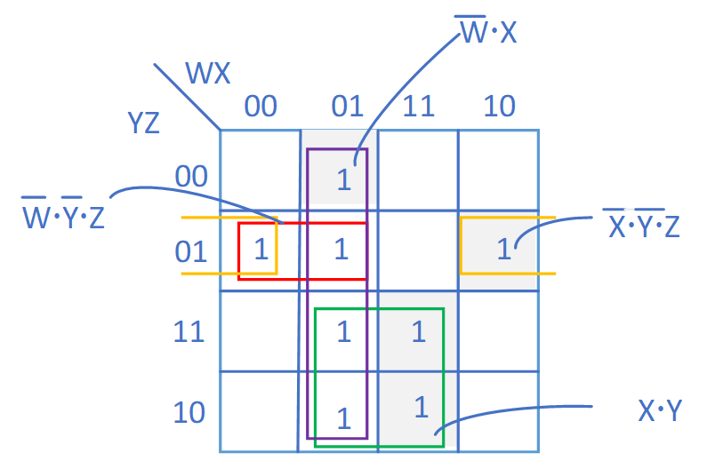
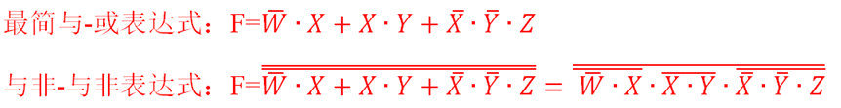
F(W，X，Y，Z)=∑m(1，4，5，6，7，9，14，15)
13（2）
非实质蕴涵项

Slide 8
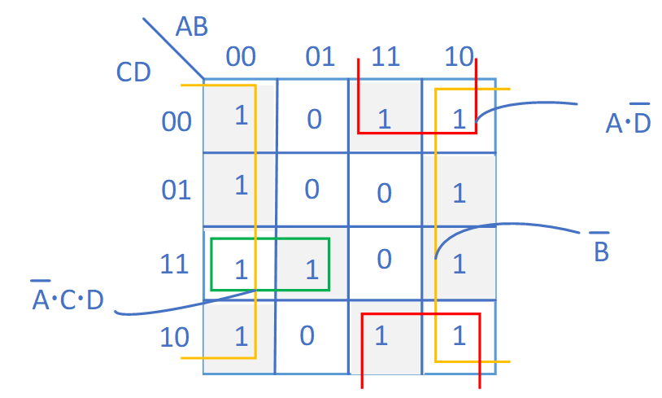
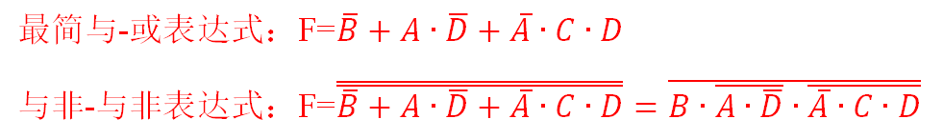
13（5）
F(A，B，C，D)=∏M(4，5，6，13，15)
按互补关系，列出该函数的最小项列表：
F(A，B，C，D)=∑m(0，1，2，3，7，8，9，10，11，12，14)
注意：紫色框内两个1是不足够化到最简的

